Slide 1

O ESPELHO....
...Uma história de Amor

Slide 2
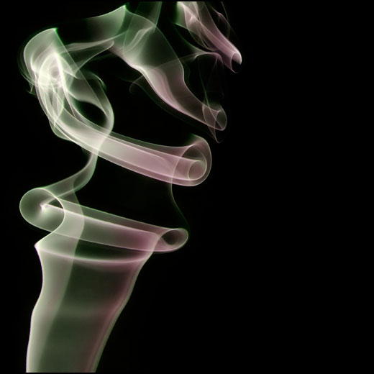
Renato quase não viu a senhora, com o carro parado no acostamento. Chovia forte e já era noite. Mas percebeu que ela precisava de ajuda...
...Assim parou seu carro e se aproximou. O carro dela cheirava a tinta, de tão novinho. A senhora pensou que pudesse ser um bandido. Ele não parecia seguro, parecia pobre e faminto...

Slide 3
...Renato percebeu que ela estava com muito medo e disse:
“Eu estou aqui para ajudar madame, não se preocupe. Por que não espera no carro onde está quentinho? A propósito, meu nome é Renato”...
...Bem, tudo que ela tinha era um pneu furado, mas para uma senhora de idade avançada era ruim o bastante. Renato abaixou-se, colocou o macaco e levantou o carro. Logo ele já estava trocando o pneu. Mas ficou um tanto sujo e ainda feriu uma das mãos...

Slide 4
...Enquanto apertava as porcas da roda ela abriu a janela e começou a conversar com ele. Contou que era de São Paulo e que só estava de passagem por ali e que não sabia como agradecer pela preciosa ajuda. Renato apenas sorriu enquanto se levantava...
...Ela perguntou quanto devia. Já tinha imaginado todos as terríveis coisas que poderiam ter acontecido se Renato não tivesse parado e ajudado. Renato não pensava em dinheiro, Gostava de ajudar as pessoas...

Slide 5
...Este era seu modo de viver. E respondeu: “Se realmente quiser me pagar, da próxima vez que encontrar alguém que precise de ajuda, dê para aquela pessoa a ajuda de que ela precisar e lembre-se de mim”...
...Alguns quilômetros depois a senhora em um pequeno restaurante simples, a garçonete veio até ela e trouxe-lhe uma toalha limpa para secar o cabelo molhado e lhe dirigiu um doce sorriso...

Slide 6
...A senhora notou que a garçonete estava com quase oito meses de gravidez, mas ela não deixou a tensão e as dores mudarem a sua atitude...

Slide 7
...A senhora ficou curiosa em saber como alguém que tinha tão pouco, podia tratar tão bem a um estranho. Então se lembrou de Renato. Depois que terminou a sua refeição, e enquanto a garçonete buscava troco, a senhora se retirou...
...Quando a garçonete voltou queria saber onde a senhora poderia ter ido quando notou algo escrito no guardanapo, sob o qual tinha 4 notas de R$ 100,00...

Slide 8
...Correram lágrimas em seus olhos quando leu o que a senhora escreveu. Dizia:

Slide 9
- Você não me deve nada, eu já tenho o bastante. Alguém me ajudou hoje e da mesma forma estou lhe ajudando. Se você realmente quiser me reembolsar por este dinheiro, não deixe este círculo de amor terminar com você, ajude alguém...

Slide 10
...Aquela noite, quando foi para casa cansada e deitou-se na cama, seu marido já estava dormindo e ela ficou pensando no dinheiro e no que a senhora deixou escrito...

Slide 11
...Como pôde aquela senhora saber o quanto ela e o marido precisavam disto? Com o bebê que estava para nascer no próximo mês, como estava difícil...

Slide 12
...Ficou pensando na bênção que havia recebido, deu um grande sorriso...
...Agradeceu a Deus e virou-se para o preocupado marido que dormia ao lado, deu-lhe um beijo macio e sussurrou:

Slide 13
-Tudo ficará bem; eu te amo...
...Renato!

Slide 14
Pense nisso, e se você quiser me pagar por este e-mail, retransmita-o aos seus amigos e não deixe o circulo do amor morrer com você....

Slide 15
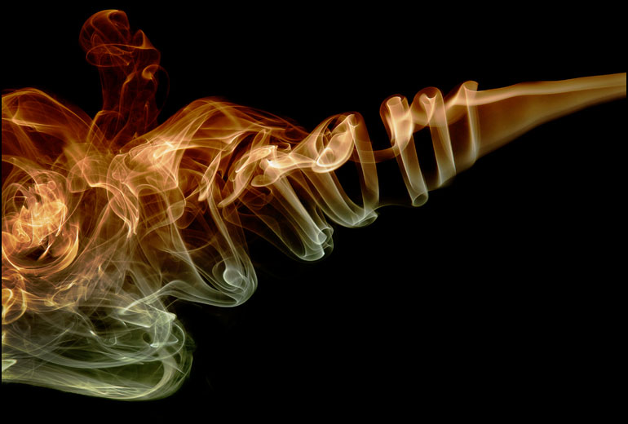
A VIDA É ASSIM...
UM ESPELHO..
TUDO QUE VOCÊ TRANSMITE VOLTA PRA VOCÊ!!

Slide 16
Tenham um
Ótimo Dia!
Formatação: Eber Crespo

